Slide 1
Frieden – der göttliche Herrscher aus der «Stadt Davids»
Micha 5,1

Slide 2
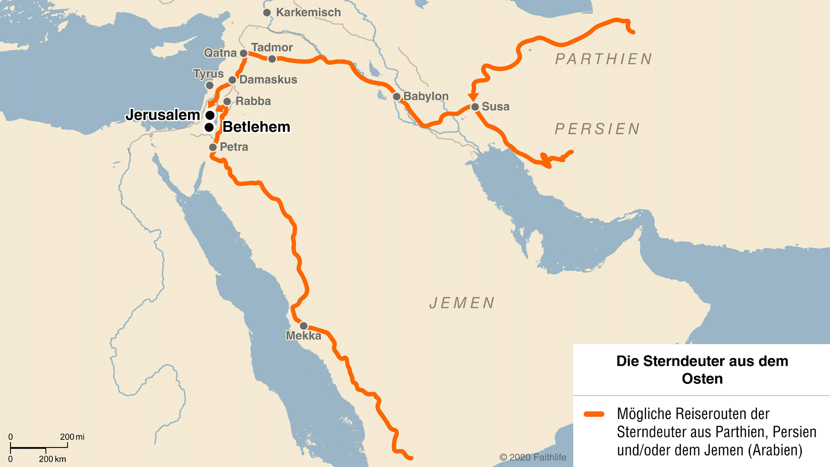

Slide 3
„In Betlehem in Judäa, denn so ist es in der Schrift durch den Propheten vorausgesagt.“
Matthäus-Evangelium 2,5

Slide 4
„Du, Betlehem im Land Juda, du bist keineswegs die unbedeutendste unter den Städten Judas; denn aus dir wird ein Fürst hervorgehen, der mein Volk Israel führen wird wie ein Hirte seine Herde.“
Matthäus-Evangelium 2,6

Slide 5
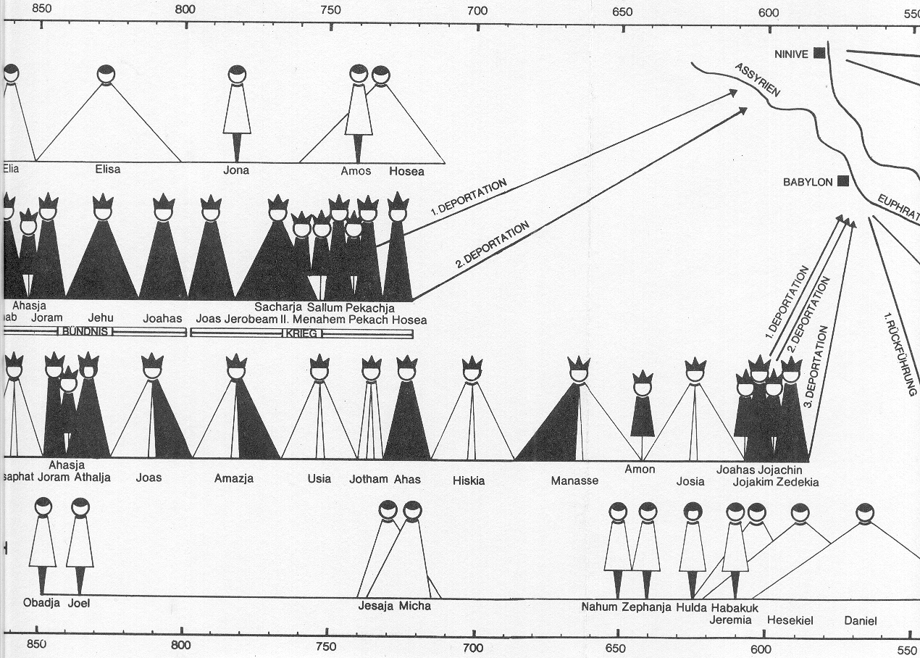
Nordreich (Israel)
Südreich
(Juda)

Slide 6
„Zion wird euretwegen zum Acker, den man umpflügt, Jerusalem wird zu einem Trümmerhaufen, der Tempelberg zur überwucherten Höhe.“
Micha 3,12

Slide 7
„Dann schmieden sie Pflugscharen aus ihren Schwertern und Winzermesser aus ihren Lanzen. Man zieht nicht mehr das Schwert, Volk gegen Volk, und übt nicht mehr für den Krieg.“
Micha 4,3

Slide 8
„Du, Betlehem Efrata, so klein du bist unter den Städten Juda, aus dir wird mir einer hervorgehen, der über Israel herrschen soll. Sein Ursprung liegt in ferner Vorzeit, in längst vergangenen Tagen.“
Micha 5,1

Slide 9
I. Der Friede kommt zu uns

Slide 10
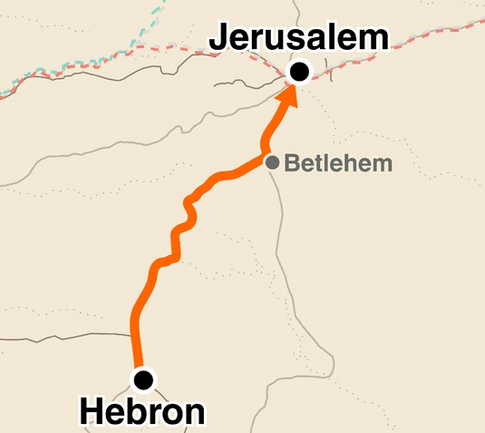

Slide 11
David machte die Festung zu seiner Residenz und gab ihr den Namen »Davidsstadt«.
2. Samuel 5,9

Slide 12
„Nicht die Gesunden brauchen den Arzt, sondern die Kranken.“
Matthäus-Evangelium 9,12

Slide 13
„Die Zolleinnehmer und die Huren kommen eher ins Reich Gottes als ihr.“
Matthäus-Evangelium 21,32

Slide 14
„Ihr wisst, was Jesus Christus, unser Herr, in seiner Liebe getan hat: Er, der reich war, wurde euretwegen arm, um euch durch seine Armut reich zu machen.“
2. Korinther-Brief 8,9

Slide 15
II. Der Friede ist bereit für dich

Slide 16
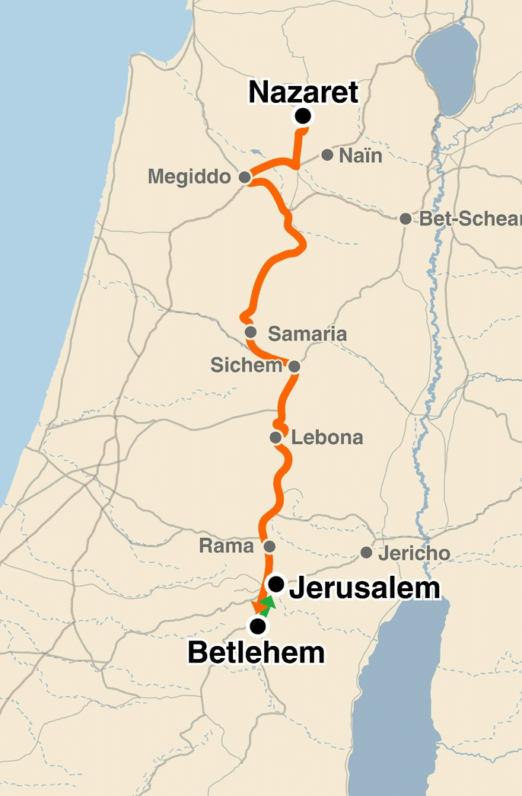
Luftlinie: ca. 110 km
Marschstrecke: ca. 170 km
zum Vergleich:
Chur 120 km Bern 130 km Brig 160 km

Slide 17
„Eine Jungfrau ist schwanger und wird einen Sohn gebären, den wird sie nennen Immanuel.“
Jesaja 7,14

Slide 18
„Sein Ursprung liegt in ferner Vorzeit, in längst vergangenen Tagen.“
Micha 5,1

Slide 19
„Uns ist ein Kind geboren, ein Sohn ist uns gegeben, und die Herrschaft ist auf seiner Schulter; und er heisst Wunder-Rat, Gott-Held, Ewig-Vater, Friede-Fürst; auf dass seine Herrschaft gross werde und des Friedens kein Ende auf dem Thron Davids und in seinem Königreich, dass er’s stärke und stütze durch Recht und Gerechtigkeit von nun an bis in Ewigkeit. Solches wird tun der Eifer des Herrn Zebaoth.“
Jesaja 9,5-6

Slide 20
„Er schoss auf vor ihm wie ein Reis und wie eine Wurzel aus dürrem Erdreich. Er hatte keine Gestalt und Hoheit. Wir sahen ihn, aber da war keine Gestalt, die uns gefallen hätte.“
Jesaja 53,2

Slide 21
„Er war der Allerverachtetste und Unwerteste, voller Schmerzen und Krankheit. Er war so verachtet, dass man das Angesicht vor ihm verbarg; darum haben wir ihn für nichts geachtet.“
Jesaja 53,3

Slide 22
„Fürwahr, er trug unsre Krankheit und lud auf sich unsre Schmerzen. Wir aber hielten ihn für den, der geplagt und von Gott geschlagen und gemartert wäre. Aber er ist um unsrer Missetat willen verwundet und um unsrer Sünde willen zerschlagen. Die Strafe liegt auf ihm, auf dass wir Frieden hätten, und durch seine Wunden sind wir geheilt.“
Jesaja 53,4-5

Slide 23
„Kommt zu mir, ihr alle, die ihr euch plagt und von eurer Last fast erdrückt werdet; ich werde sie euch abnehmen. Nehmt mein Joch auf euch und lernt von mir, denn ich bin gütig und von Herzen demütig. So werdet ihr Ruhe finden für eure Seele.“
Matthäus-Evangelium 11,28-29

Slide 24
Ob jemand Jude oder Nichtjude ist, macht dabei keinen Unterschied: Alle haben denselben Herrn, und er lässt alle an seinem Reichtum teilhaben, die ihn im Gebet anrufen. Denn »jeder, der den Namen des Herrn anruft, wird gerettet werden«.
Römer-Brief 10,12-13

Slide 25
Schlussgedanke

Slide 26
„Und sie werden sicher wohnen; denn er wird zur selben Zeit herrlich werden bis an die Enden der Erde. Und er wird der Friede sein.“
Micha 5,3-4

